Slide 1
Étude de cas: L'aéroclub
Laboratoire sur l'utilisation des outils du BA

Slide 2
Sommaire
Problématiques
BPMN
Schéma DB
UML
Conclusion

Slide 3
Problématiques
Un aéroclub veut structurer les données sur ses avions et ses pilotes

Slide 4
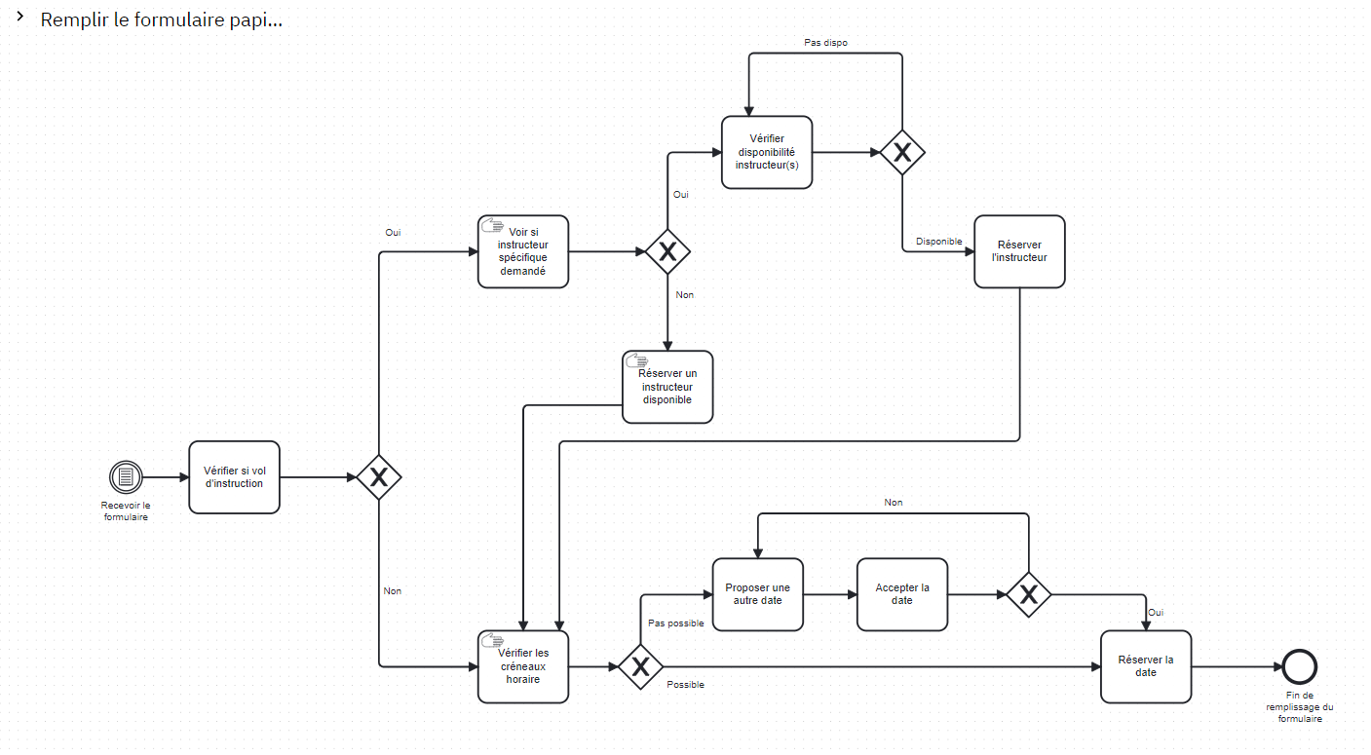
Les schémas BPMN
Schéma ASIS

Slide 5
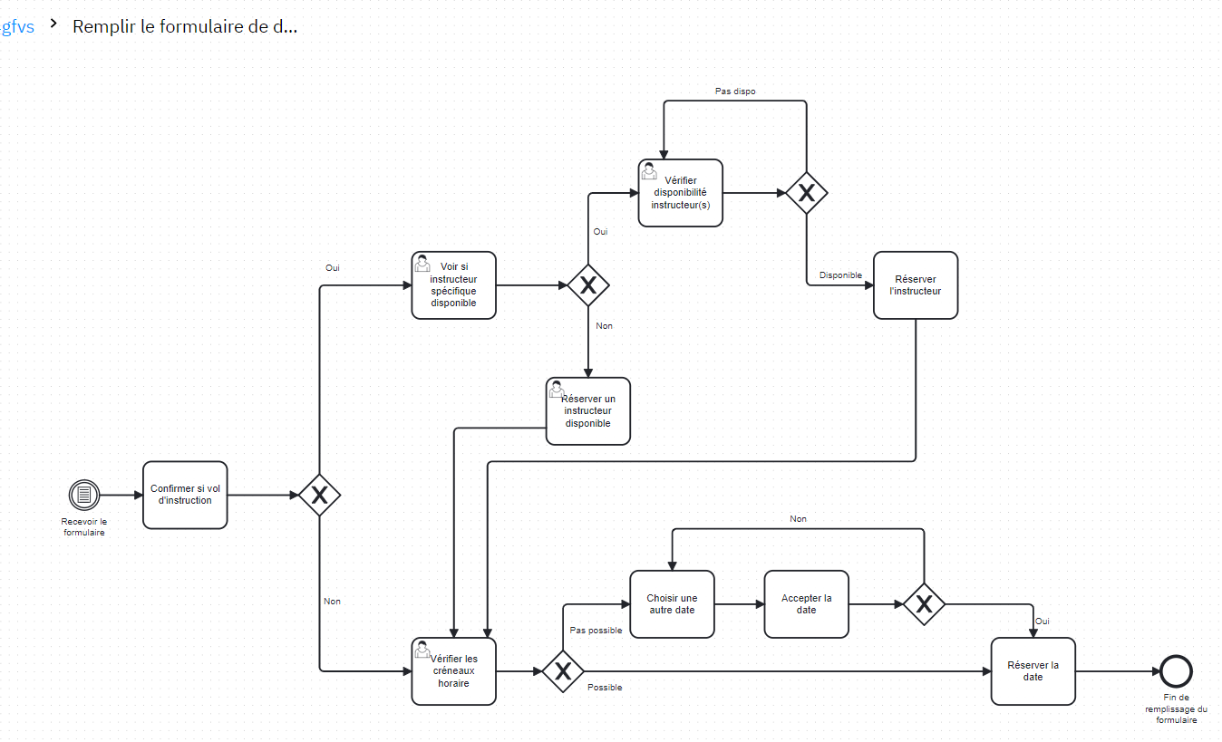
Schéma TOBE

Slide 6
Schéma Base de données: E/A

Slide 7
Schéma DB: relationnel

Slide 8
Diagramme UML: Package

Slide 9
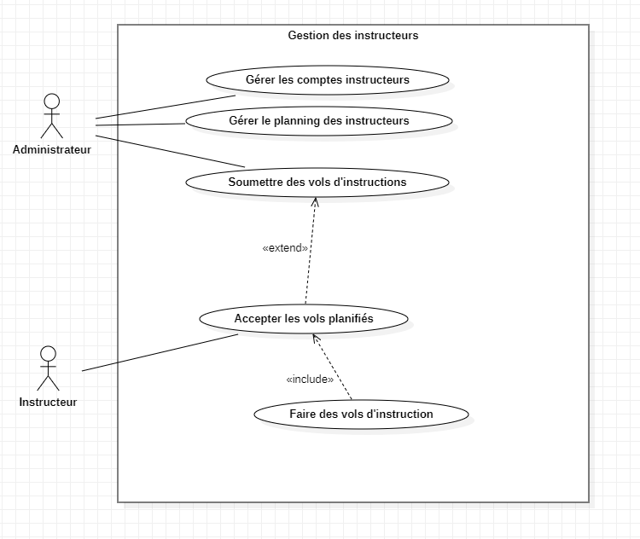
Use Case instructeur et avions

Slide 10
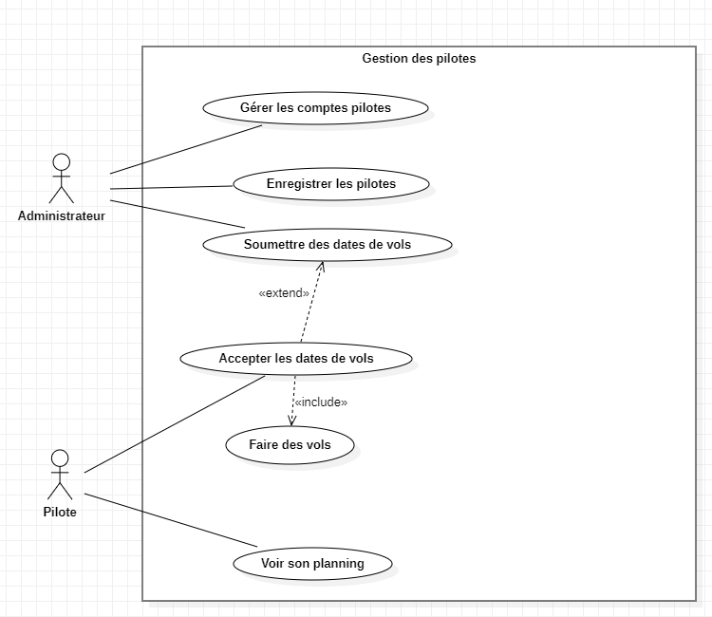
Use Case personnel et pilotes

Slide 11
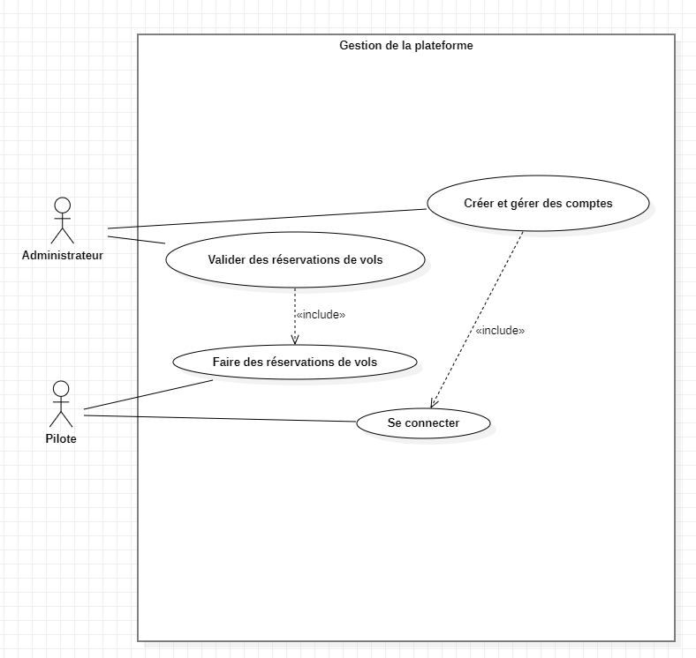
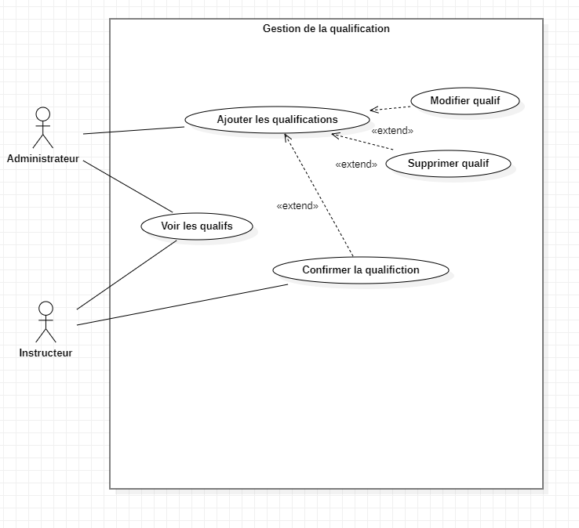
Use Case plateforme et qualification

Slide 12
Use Case des vols

Slide 13
Diagramme d'activité: Ajout d'avions

Slide 14
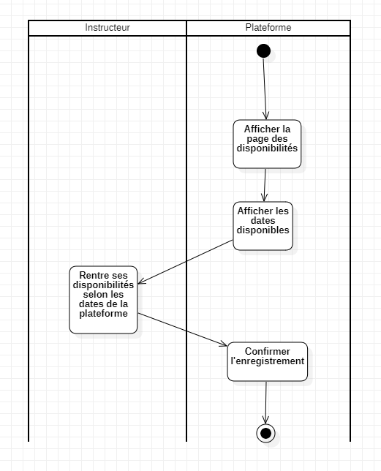
Diagramme d'activité: Disponibilité des instructeurs

Slide 15
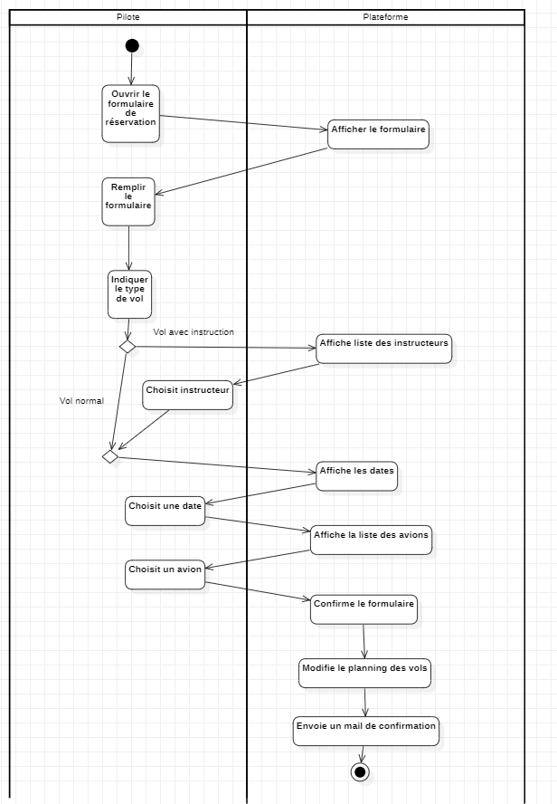
Diagramme d'activité: Réservation de vols

Slide 16
En Conclusion

